Slide 1
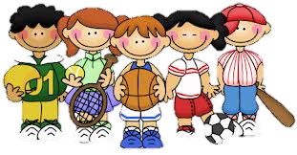
Муниципальное бюджетное дошкольное образовательное учреждение Детский сад № 17 «Земляничка» г. Бердск
Здоровьесберегающие
Технологии в подготовительной логопедической группе.
Воспитатели: Павлова О.Ю. Чибиряк Н. М.

Slide 2
Всемирная организация здравоохранения
Здоровье - это состояние
полного физического, психического
и социального благополучия, а не просто отсутствие болезней или
физических дефектов

Slide 3
Актуальность применения здоровьесберегающих технологий
гиподинамия (нарушение функций опорно-двигательного аппарата, кровообращения, дыхания, пищеварения, нарушение зрения и т.п.)
детские стрессы (нервные расстройства вследствие отрицательной психологической обстановки в семье, излишнего шума и нервности в детском коллективе)
тревожность (недостаток эмоциональной поддержки в детском саду и семье, недостаток информации).

Slide 4
Цель здоровьесберегающих технологий
обеспечить дошкольнику возможность сохранения здоровья, сформировать у него необходимые знания, умения, навыки по здоровому образу жизни.

Slide 5
Задачи здоровьесбережения
создание адекватных условий для развития, обучения, оздоровления детей
сохранение здоровья детей и повышение двигательной активности и умственной работоспособности
создание положительного эмоционального настроя и снятие психоэмоционального напряжения

Slide 6
Здоровьесберегающие технологии, используемые в воспитательно-образовательном процессе в группе

Slide 7
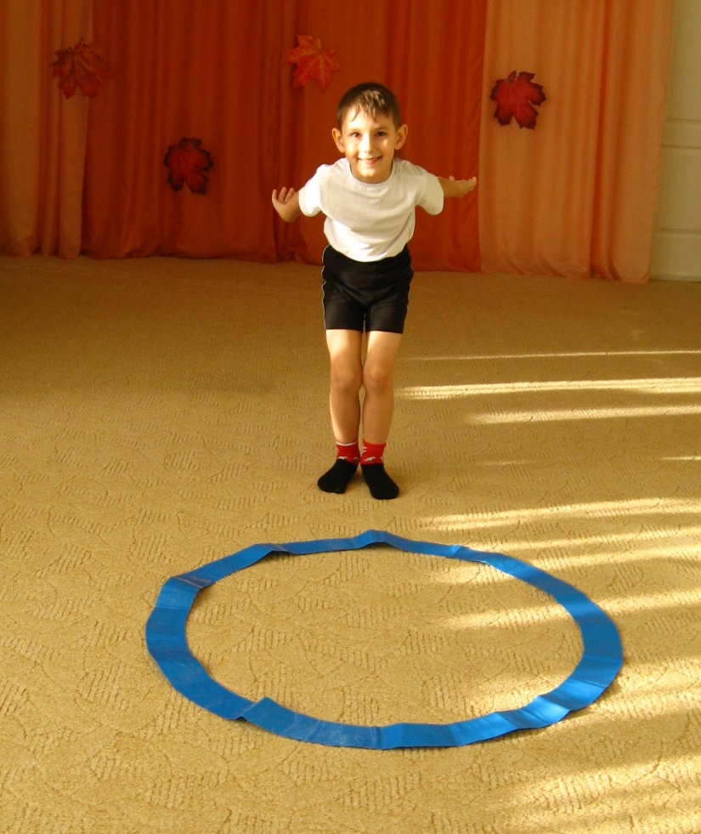
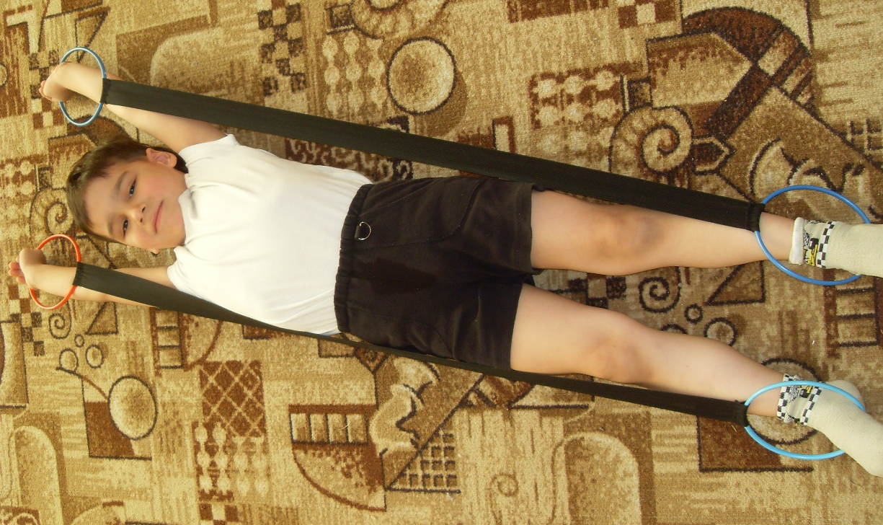
Формы организации
здоровьесберегающей работы в группе

Slide 8
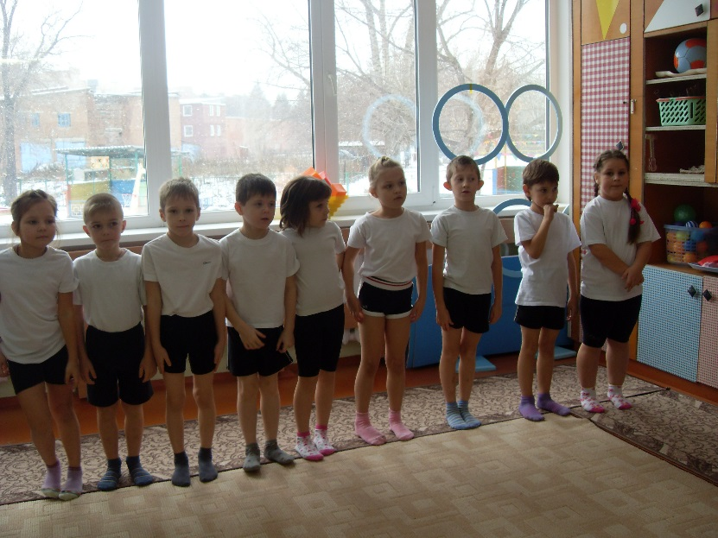
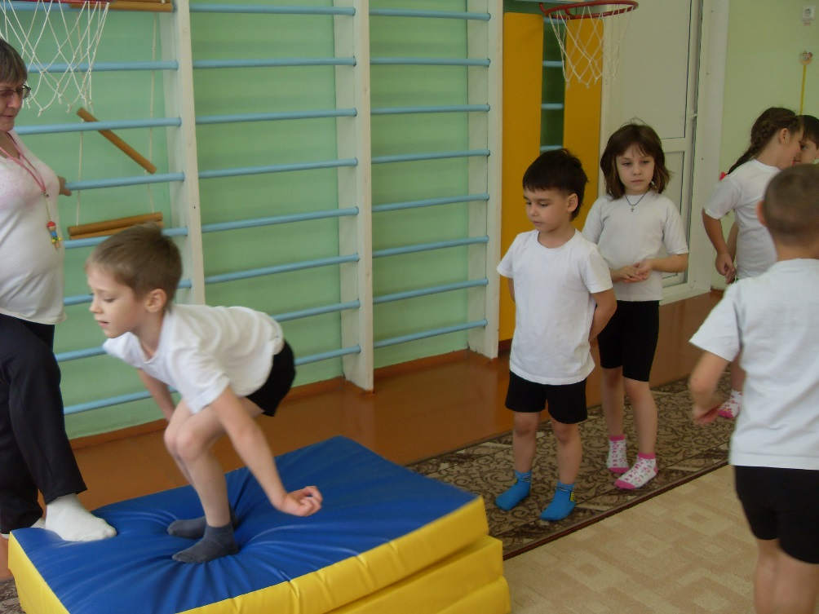
Физкультурные занятия занятия по ЛФК проводятся в соответствии с программой, перед занятием необходимо хорошо проветрить помещение

Slide 9
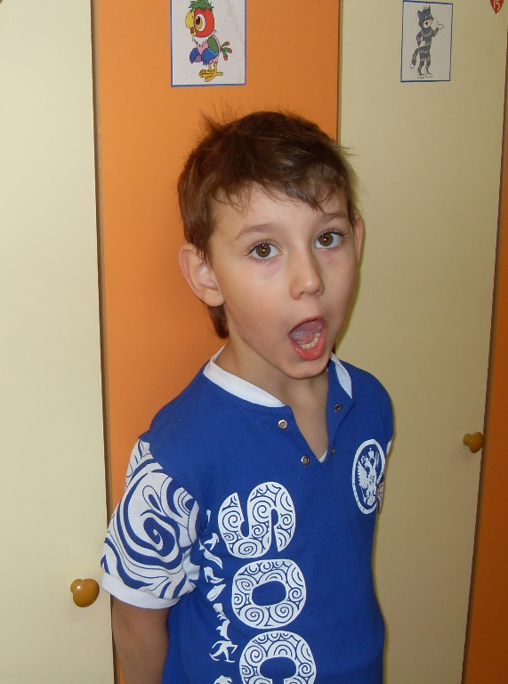
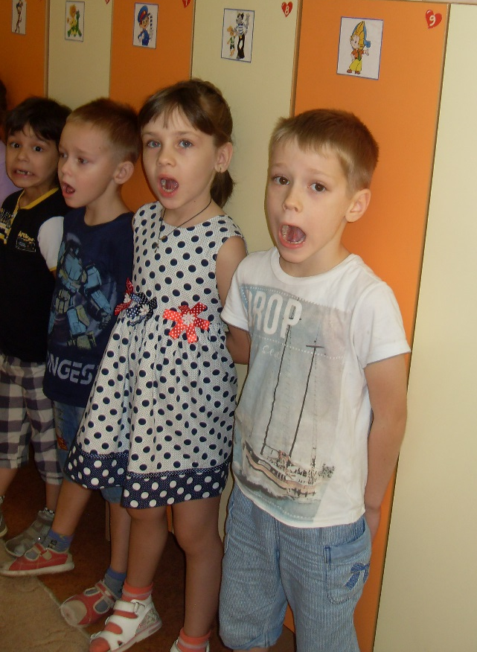
Утренняя гимнастика, артикуляционная гимнастика проводиться ежедневно

Slide 10
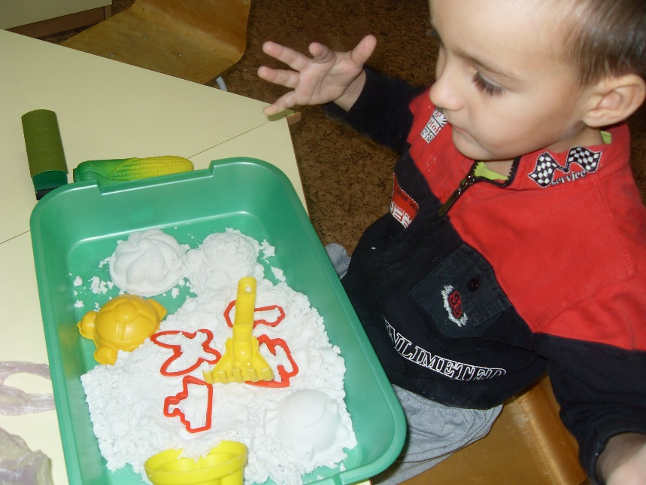
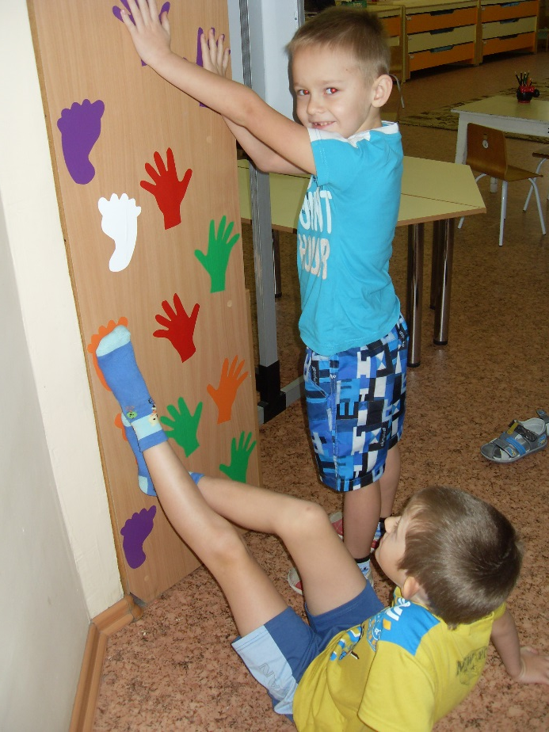
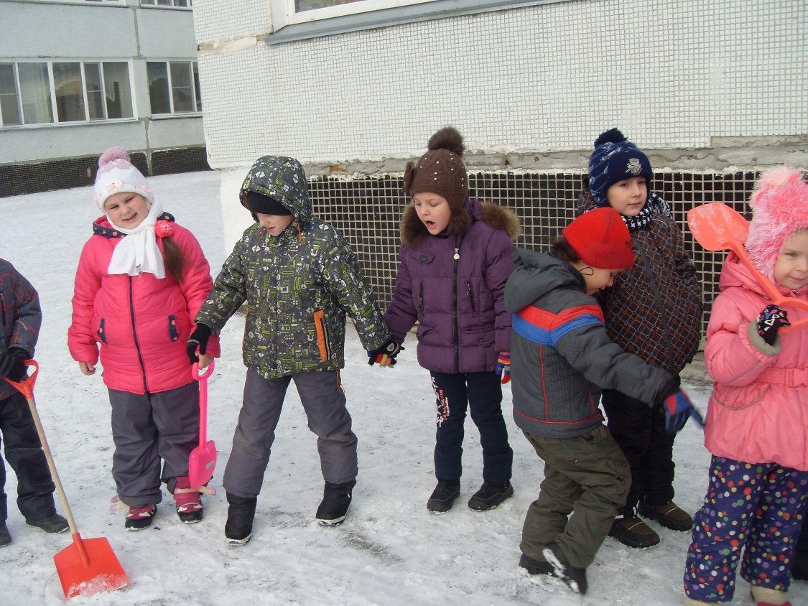
Самостоятельная деятельность детей

Slide 11
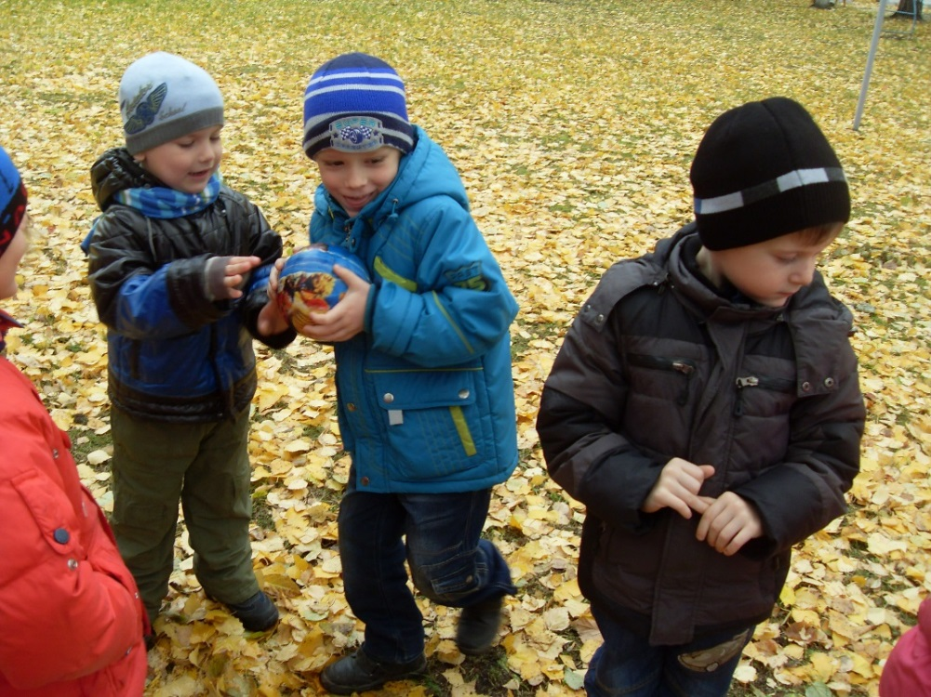
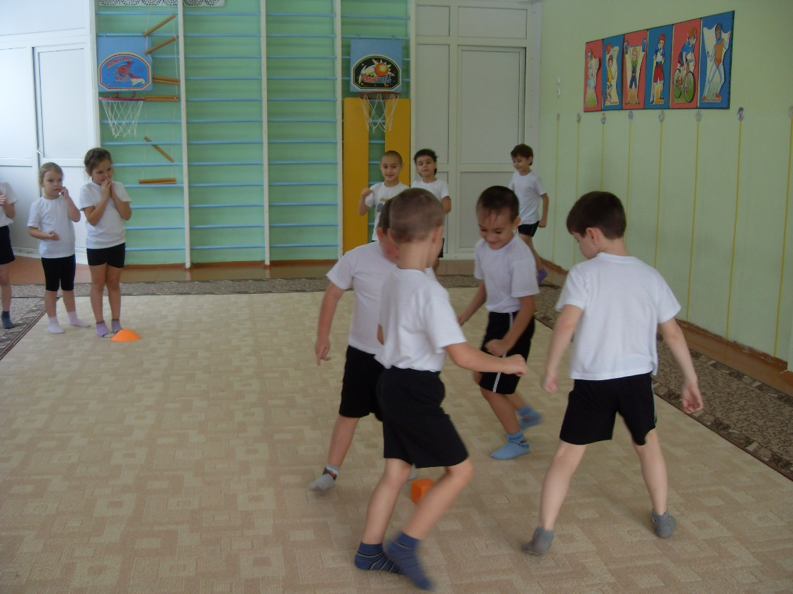
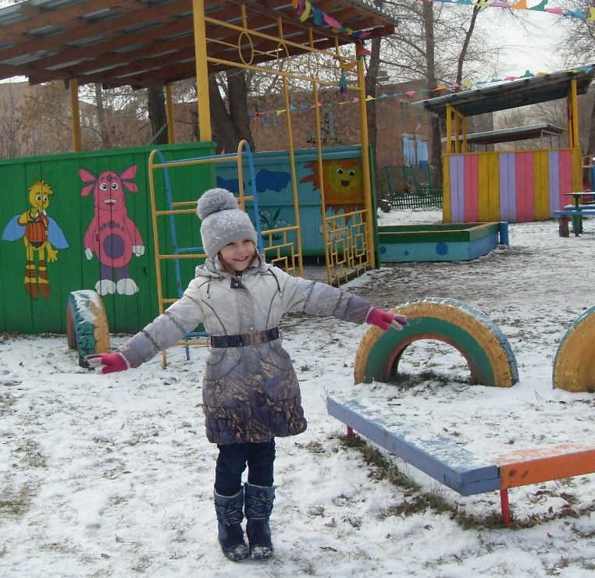
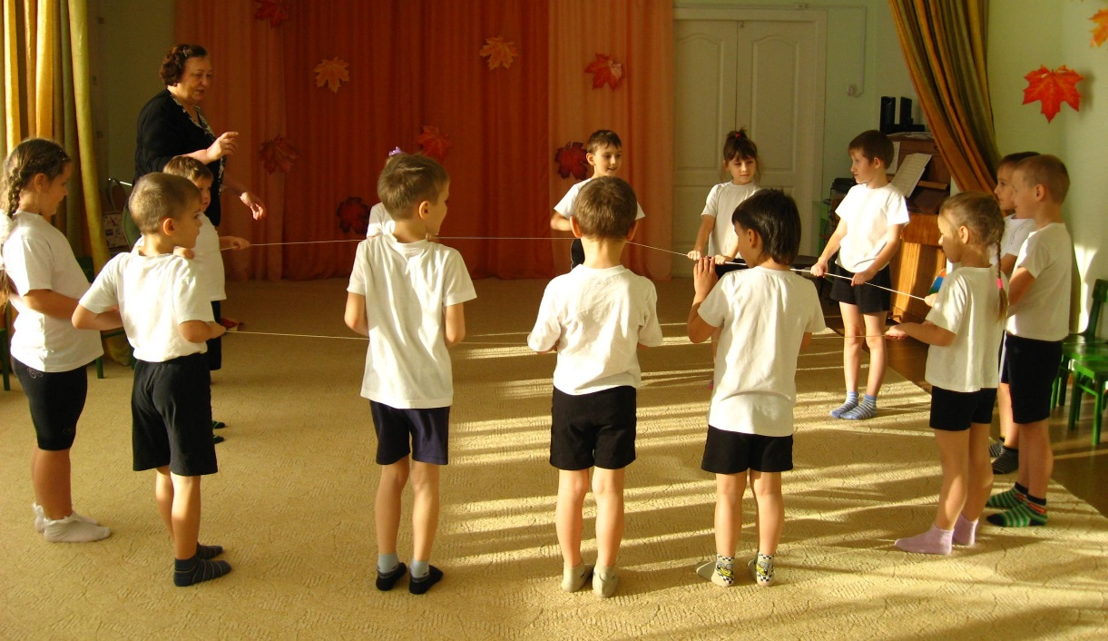
Подвижные и спортивные игры подбираются в соответствии с возрастом ребёнка, местом и временем её проведения.

Slide 12
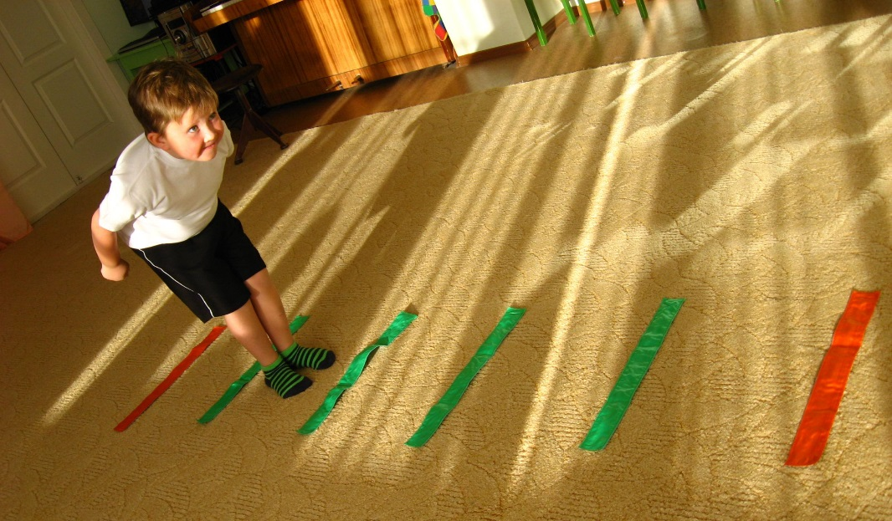
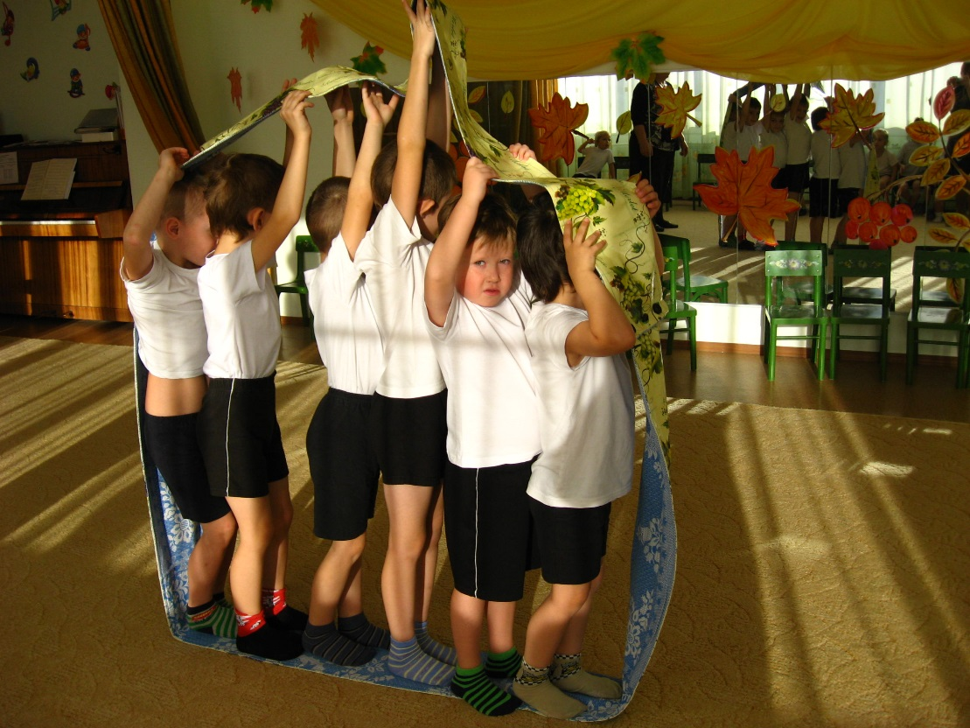
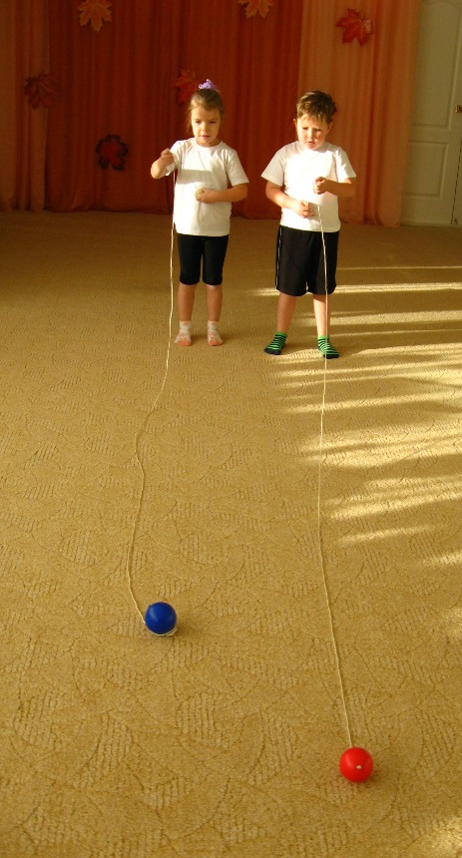
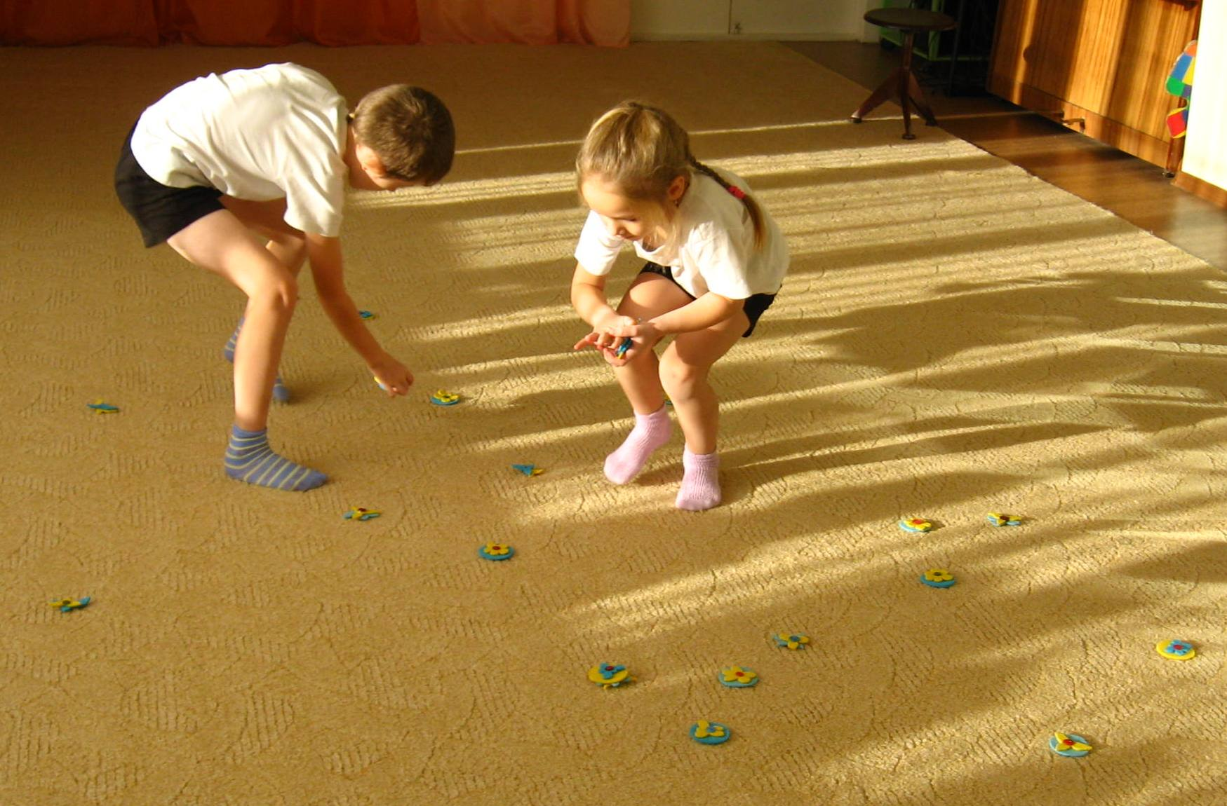

Slide 13
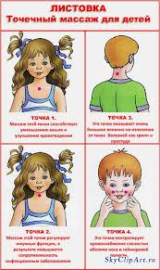
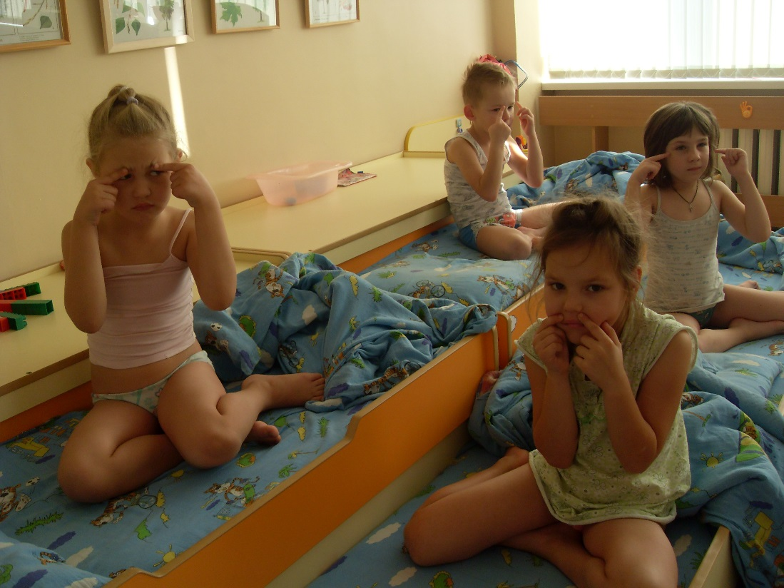
Релаксация - используется спокойная классичесическая музыка, самомассаж, упражнения на кроватках

Slide 14
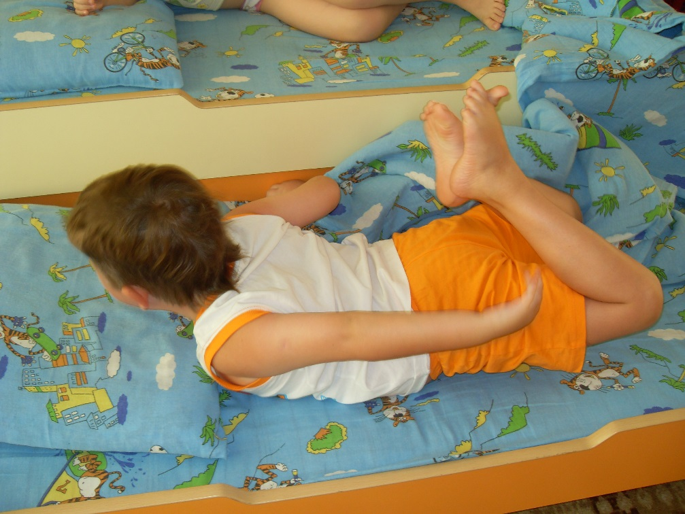
Упражнения на кроватках

Slide 15
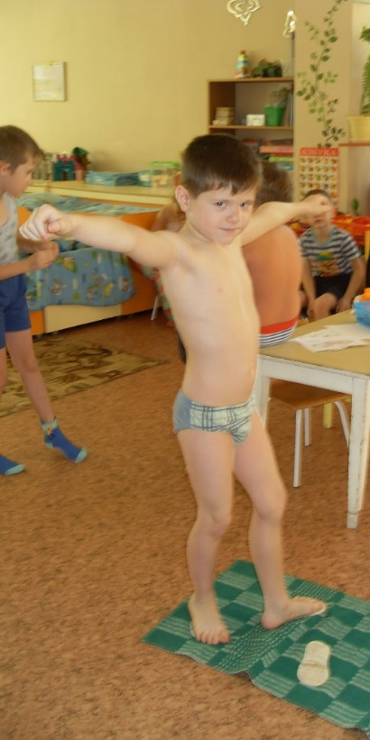
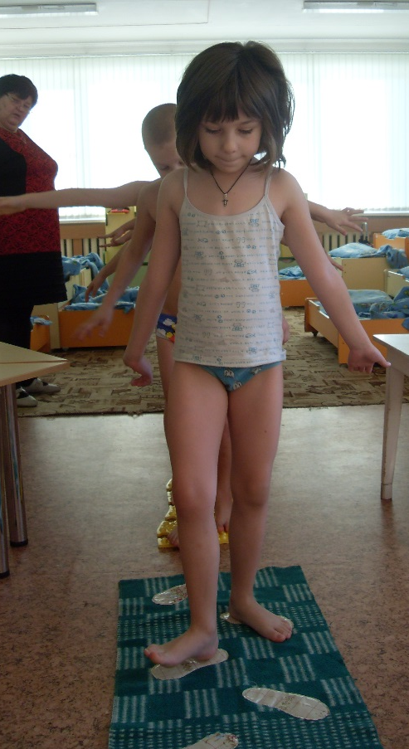
Гимнастика бодрящая, закаливание форма проведения: упражнения на кроватках, обширное умывание, показана детям с частыми простудными заболеваниями и для профилактики ОРЗ

Slide 16
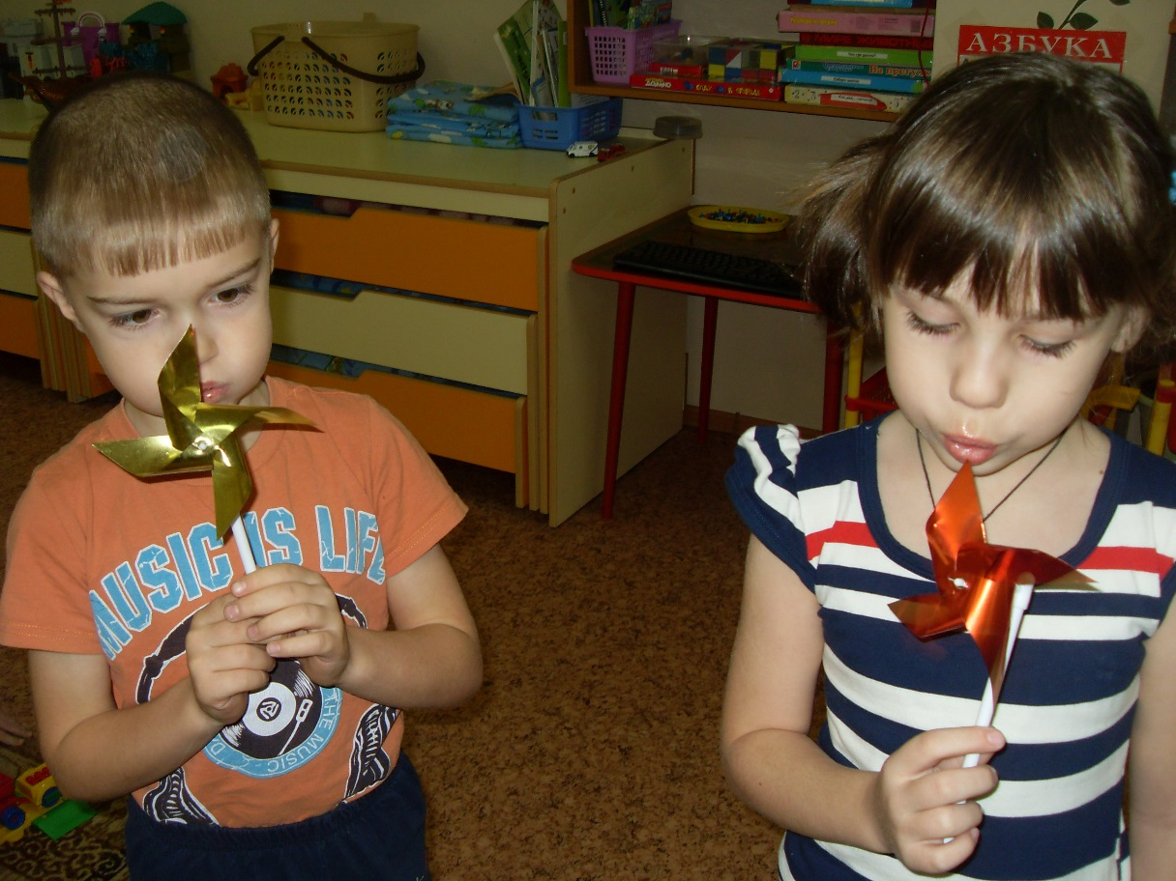
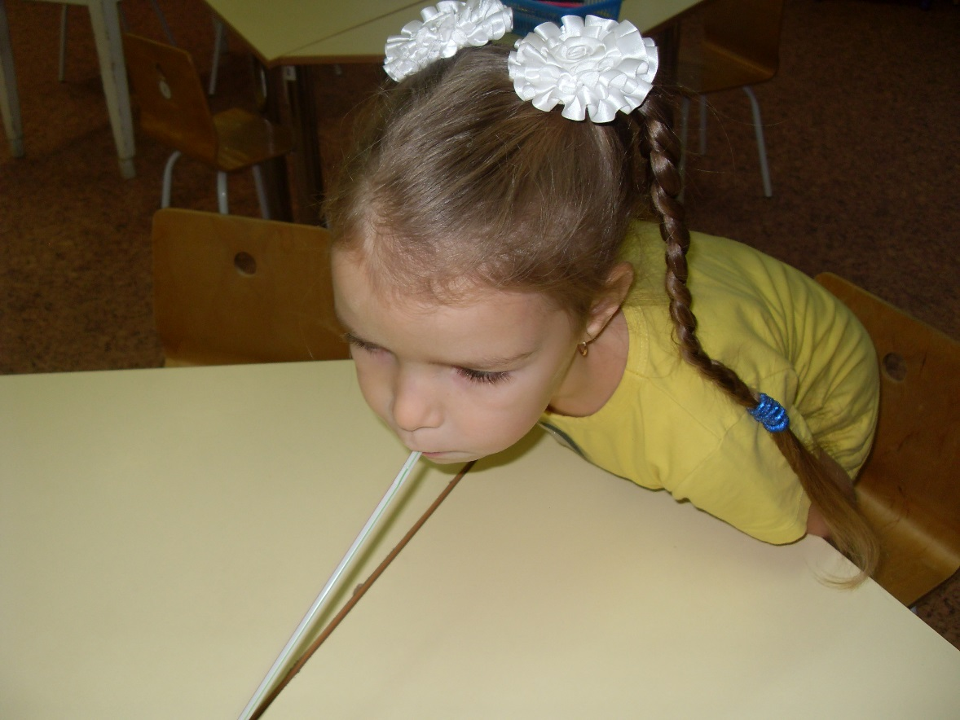
Дыхательная и пальчиковая гимнастика

Slide 17
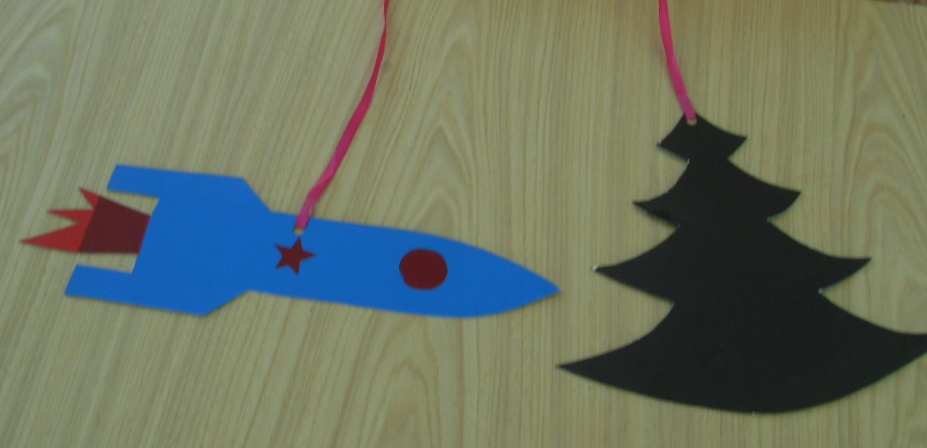
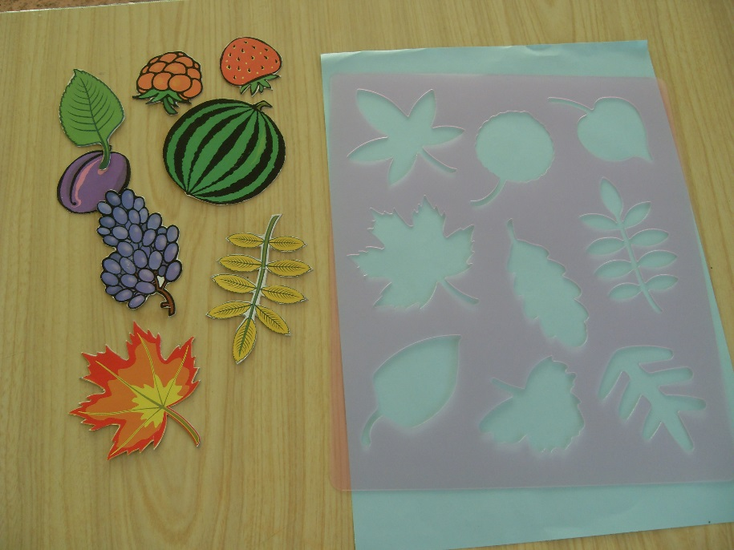
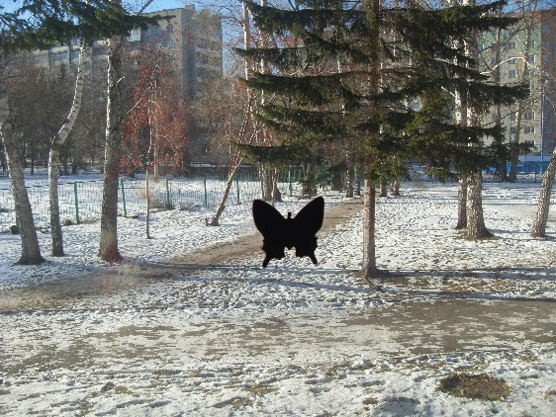
Гимнастика для глаз рекомендуется использовать наглядный материал (ориентиры), показ педагога.

Slide 18
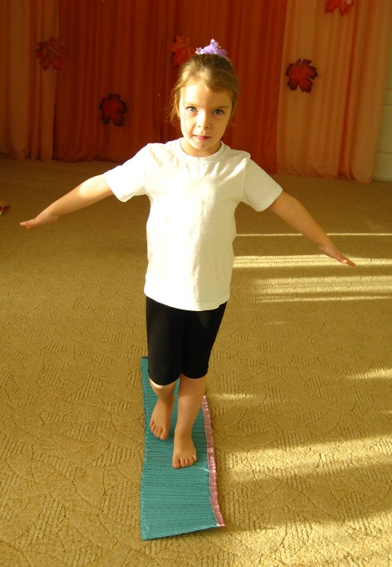
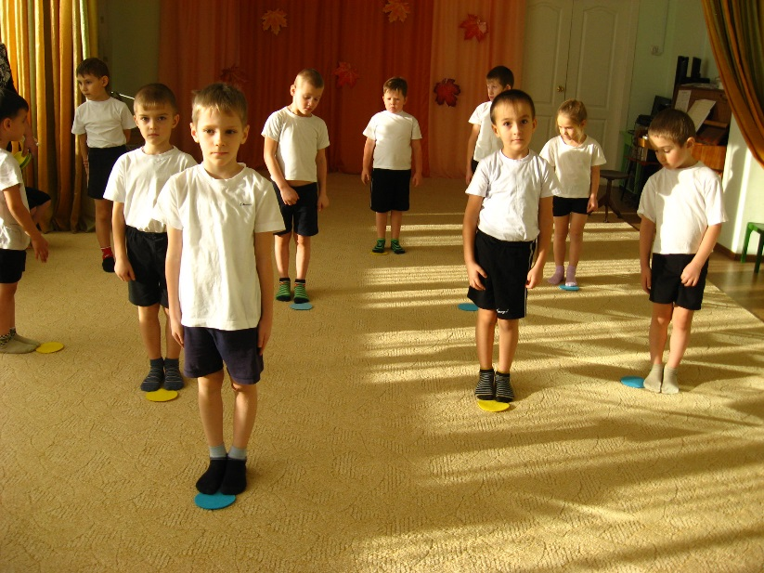
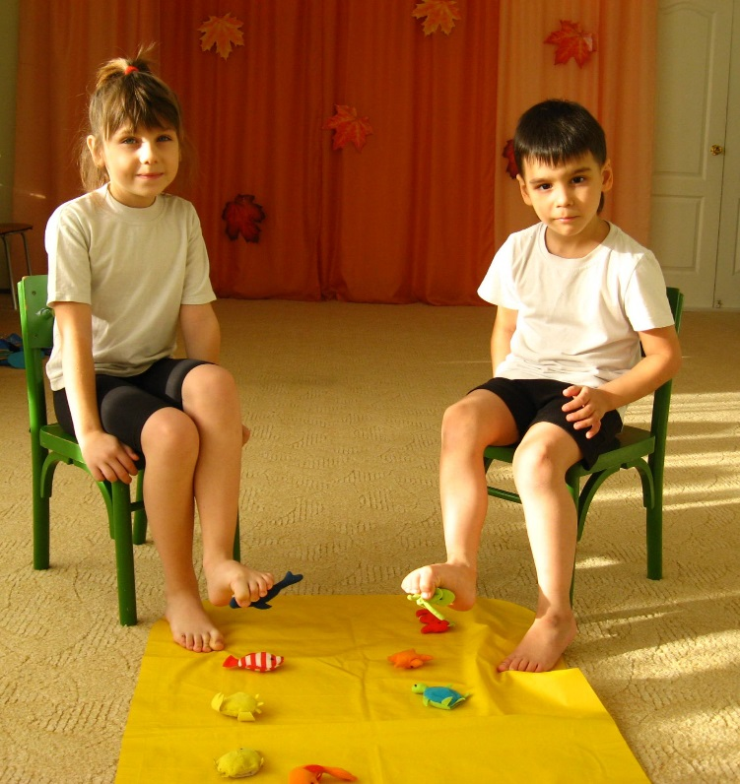
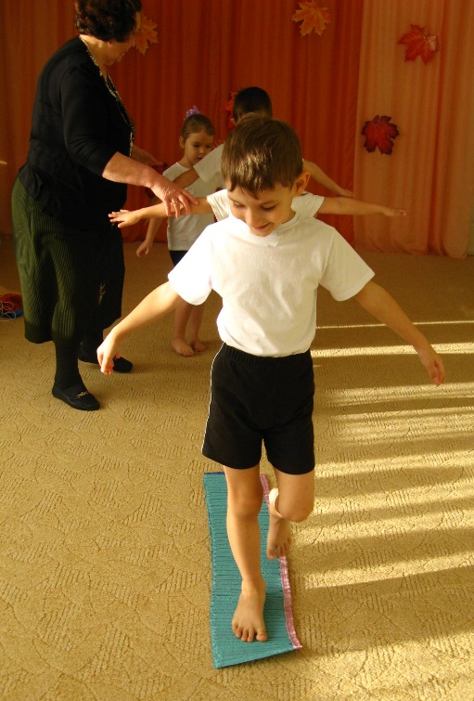
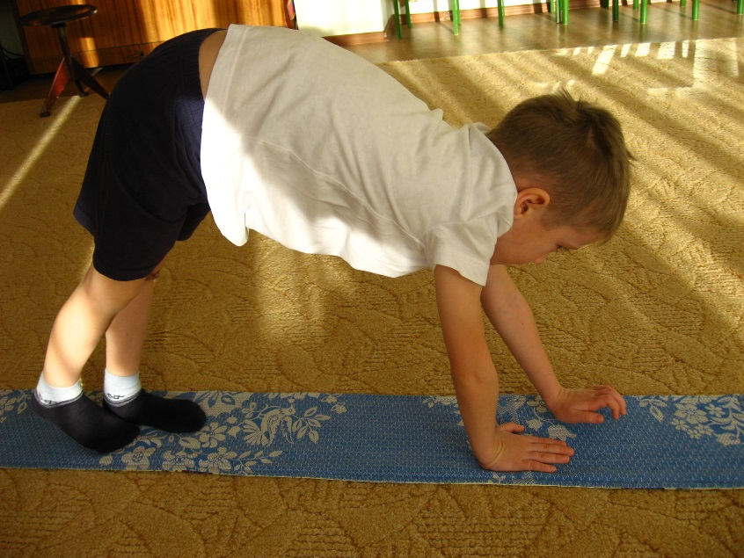
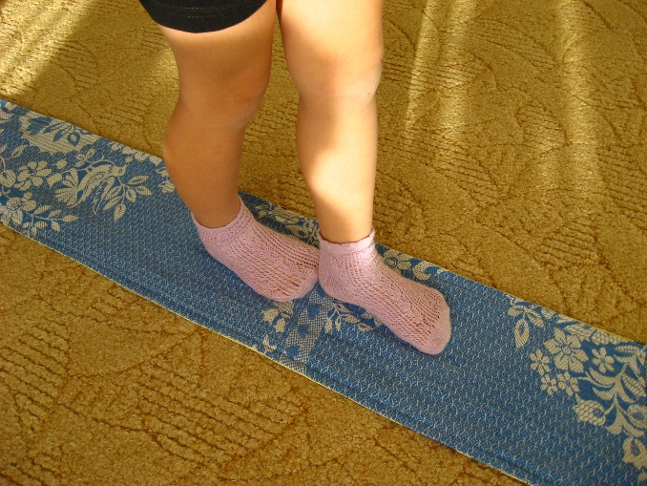
Профилактика плоскостопия.

Slide 19
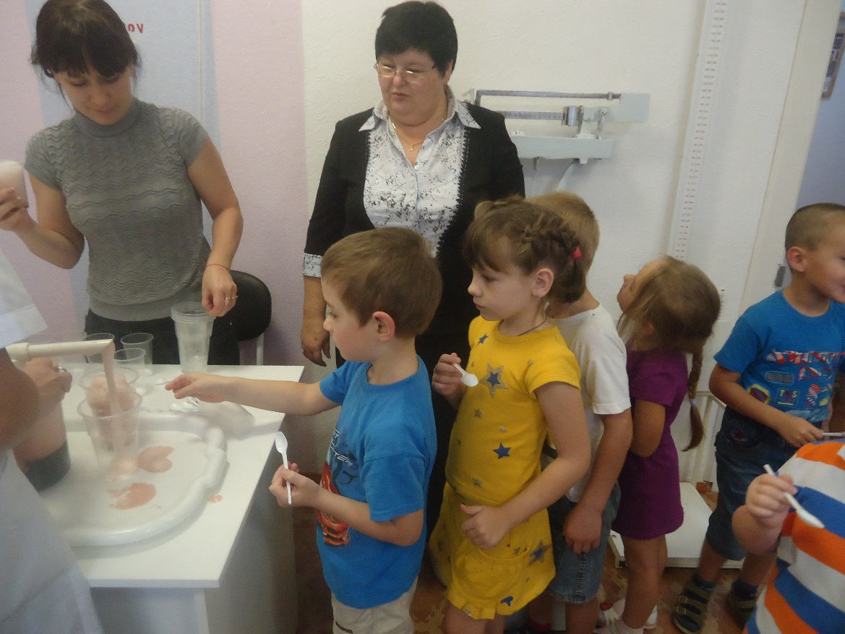
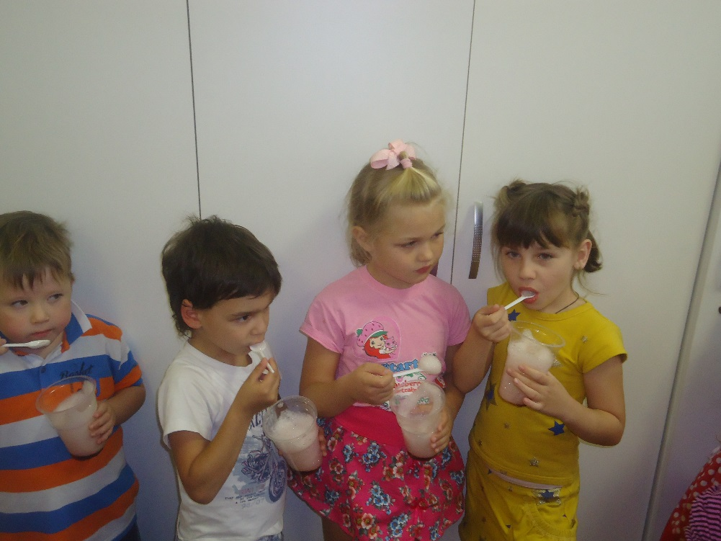
Мы пьём коктель и фиточай

Slide 20
Сказкотерапия используется для психо-терапевтической и развивающей работы. Сказку может рассказывать взрослый, либо это может быть групповое рассказывание.

Slide 21
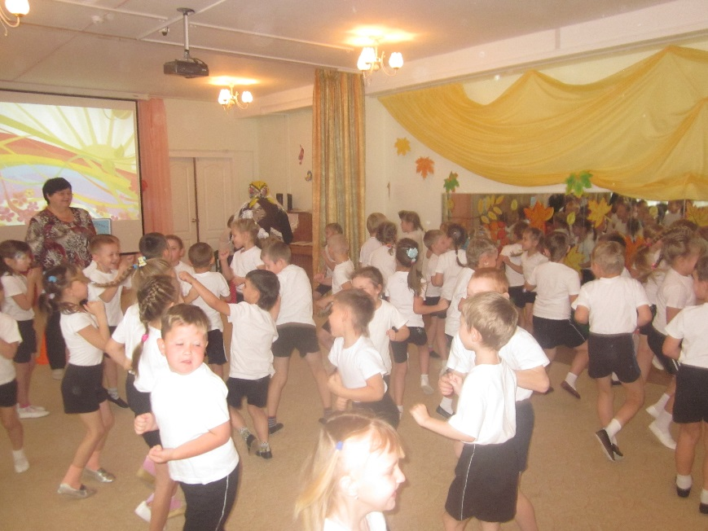
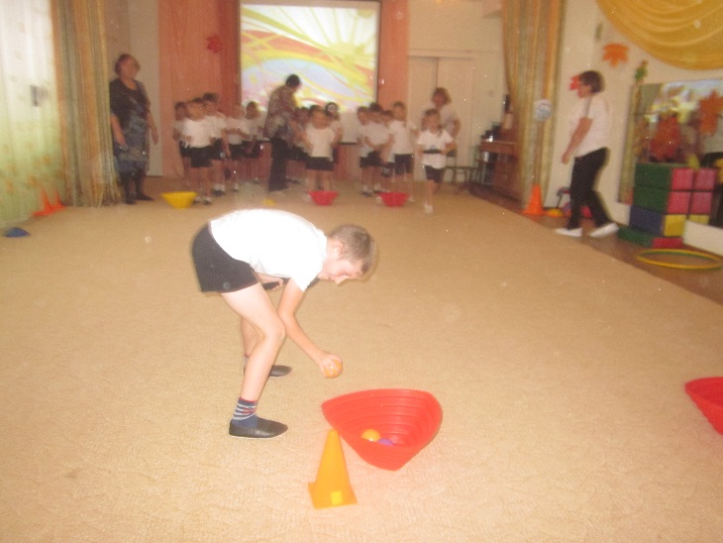
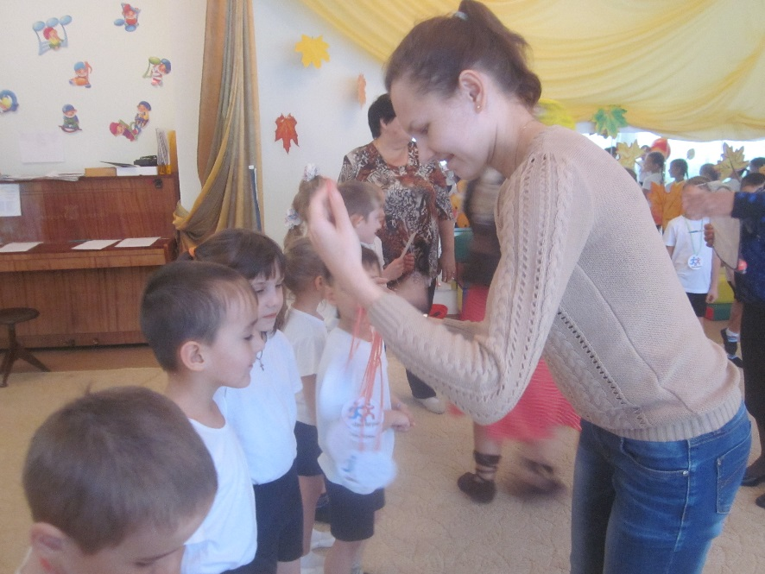
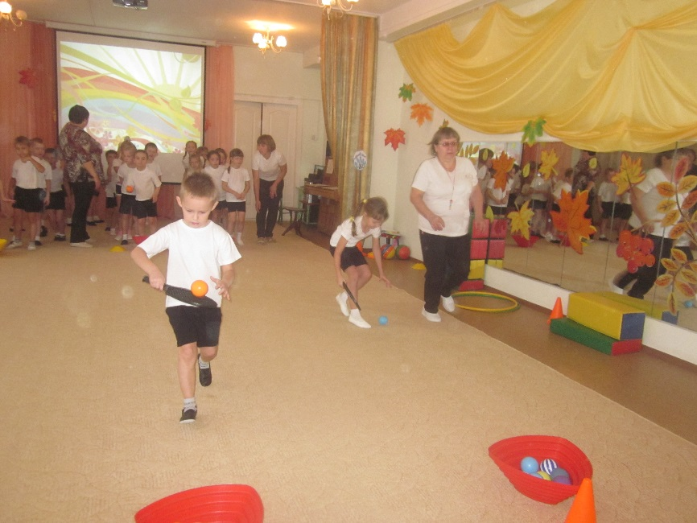
Спортивные праздники и развлечения.

Slide 22
Мы стремимся к полной реализации, в жизни каждого ребенка, трех моментов:
достаточной индивидуальной умственной нагрузки
обеспечение условий для преобладания положительных эмоциональных впечатлений
полное удовлетворение потребности в движении

